Slide 1
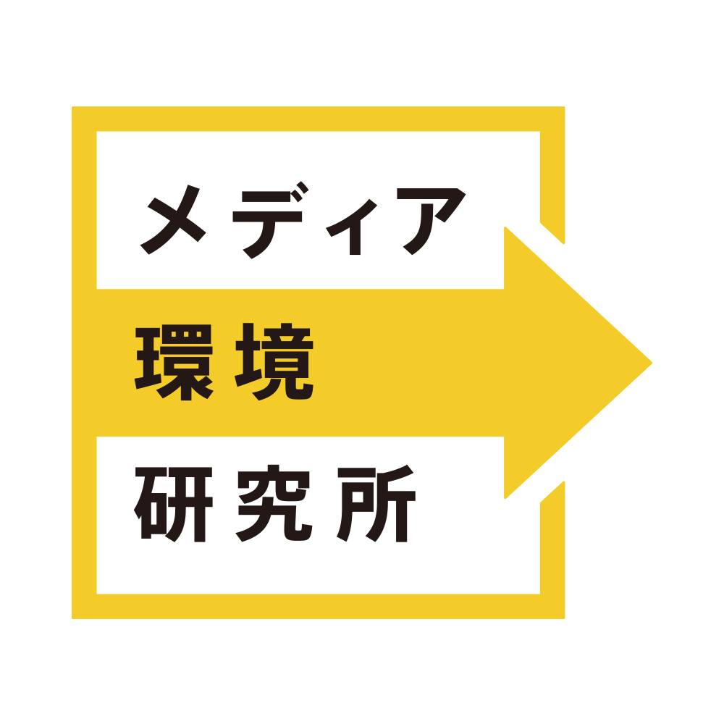
メディア定点調査2023
ニュースリリース グラフ集

Slide 2
著作権などについて
調査結果を用いたグラフなどに含まれる一切の情報にかかる著作権などの一切の権利は、 株式会社博報堂DYメディアパートナーズに帰属します。
ユーザーの方々は、これらの情報を表示、複製、掲載、印刷などをすることができます。
ただし、調査結果を用いたグラフなどに含まれる一切の情報そのものを改変することは
認められません。
また、ご利用の場合には、出典として
【博報堂DYメディアパートナーズ メディア環境研究所 「メディア定点調査2023」】
を必ず明記してください。

Slide 3
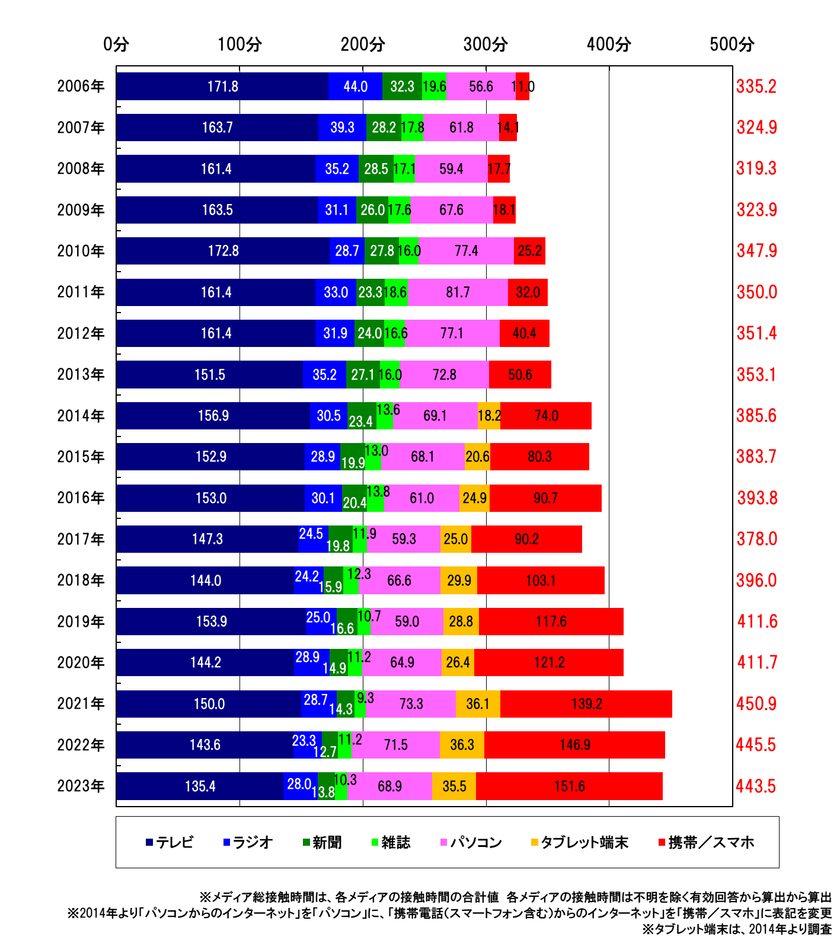
メディア総接触時間の時系列推移(１日あたり・週平均)

Slide 4
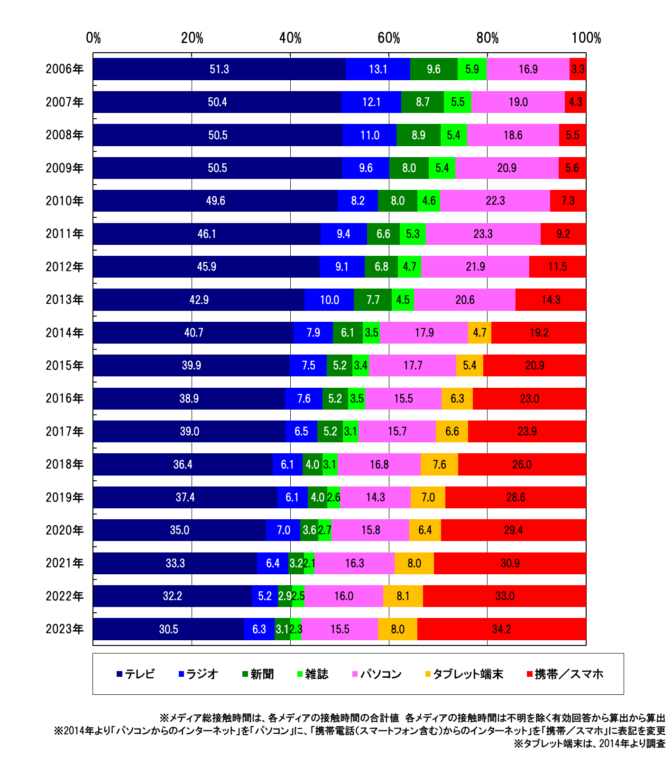
メディア総接触時間の構成比 時系列推移(１日あたり・週平均)

Slide 5
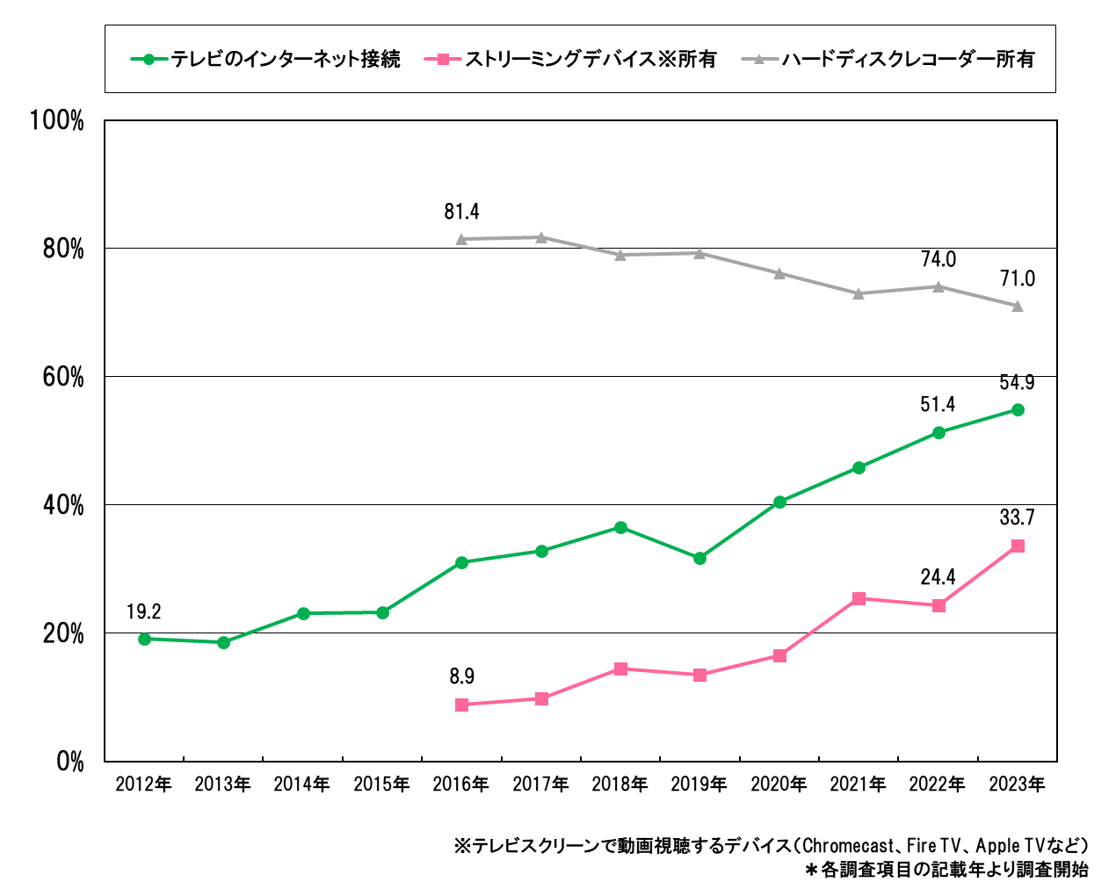
テレビ インターネット接続率 関連機器所有率の時系列推移

Slide 6
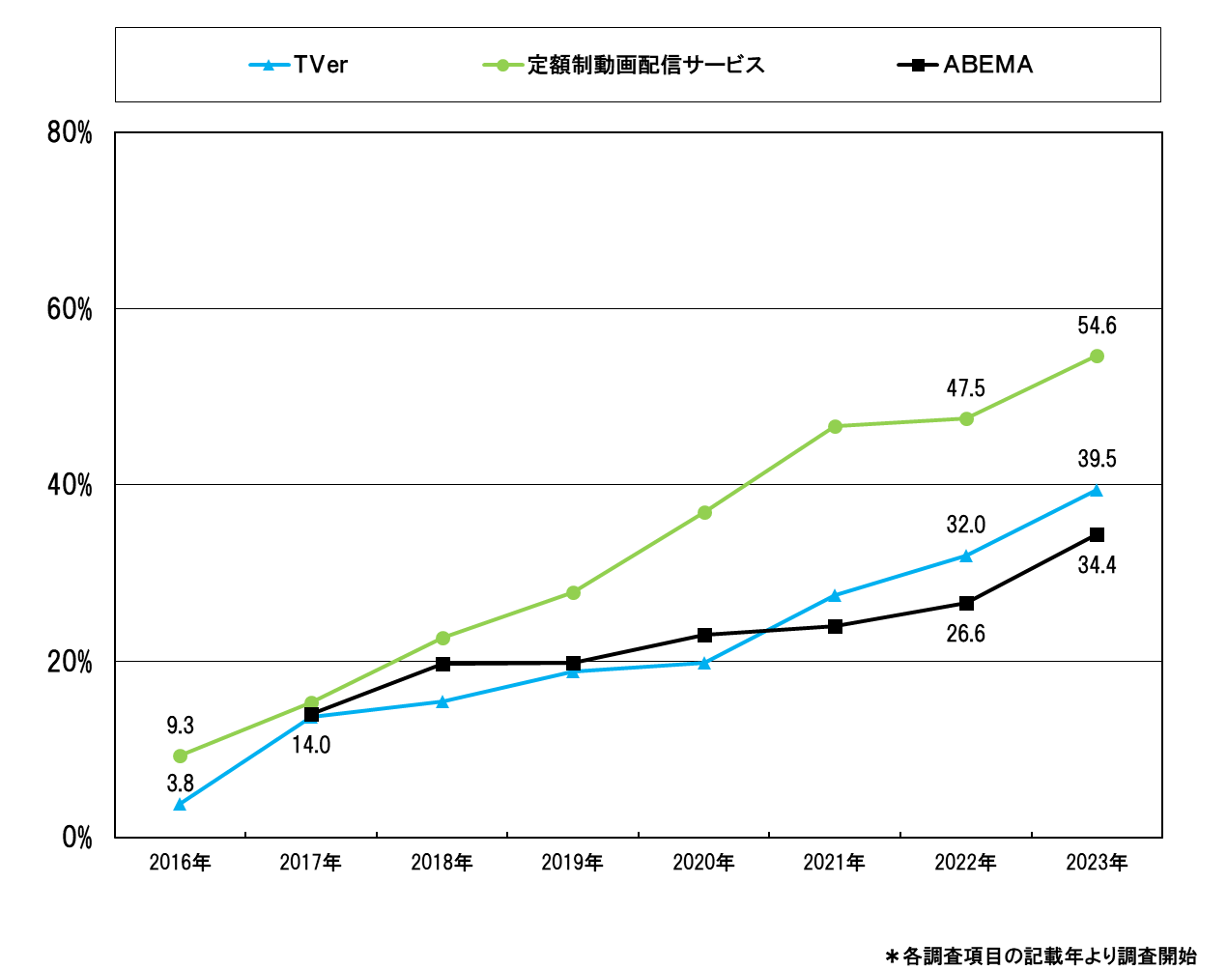
配信サービス利用率の時系列推移

Slide 7
「テレビ」を見る時間にしたものの時系列推移

Slide 8
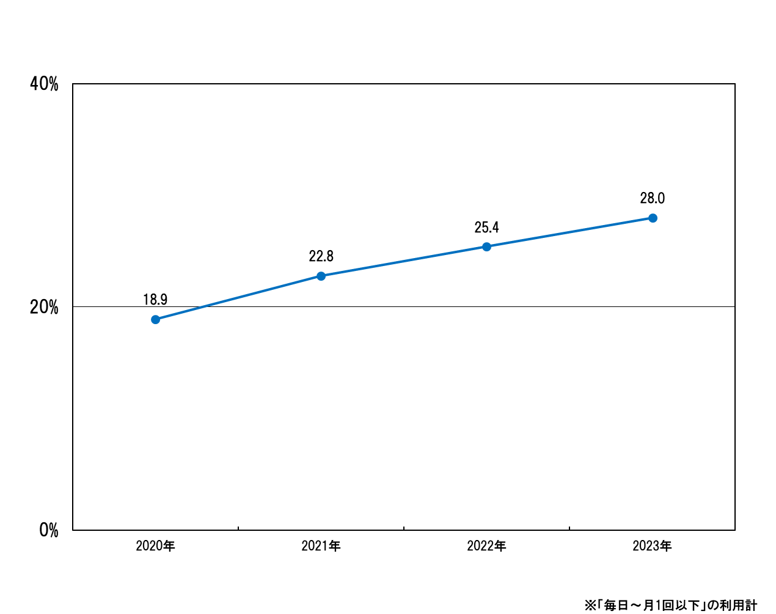
スマートフォンでのテレビ番組視聴 利用率※の時系列推移

Slide 9
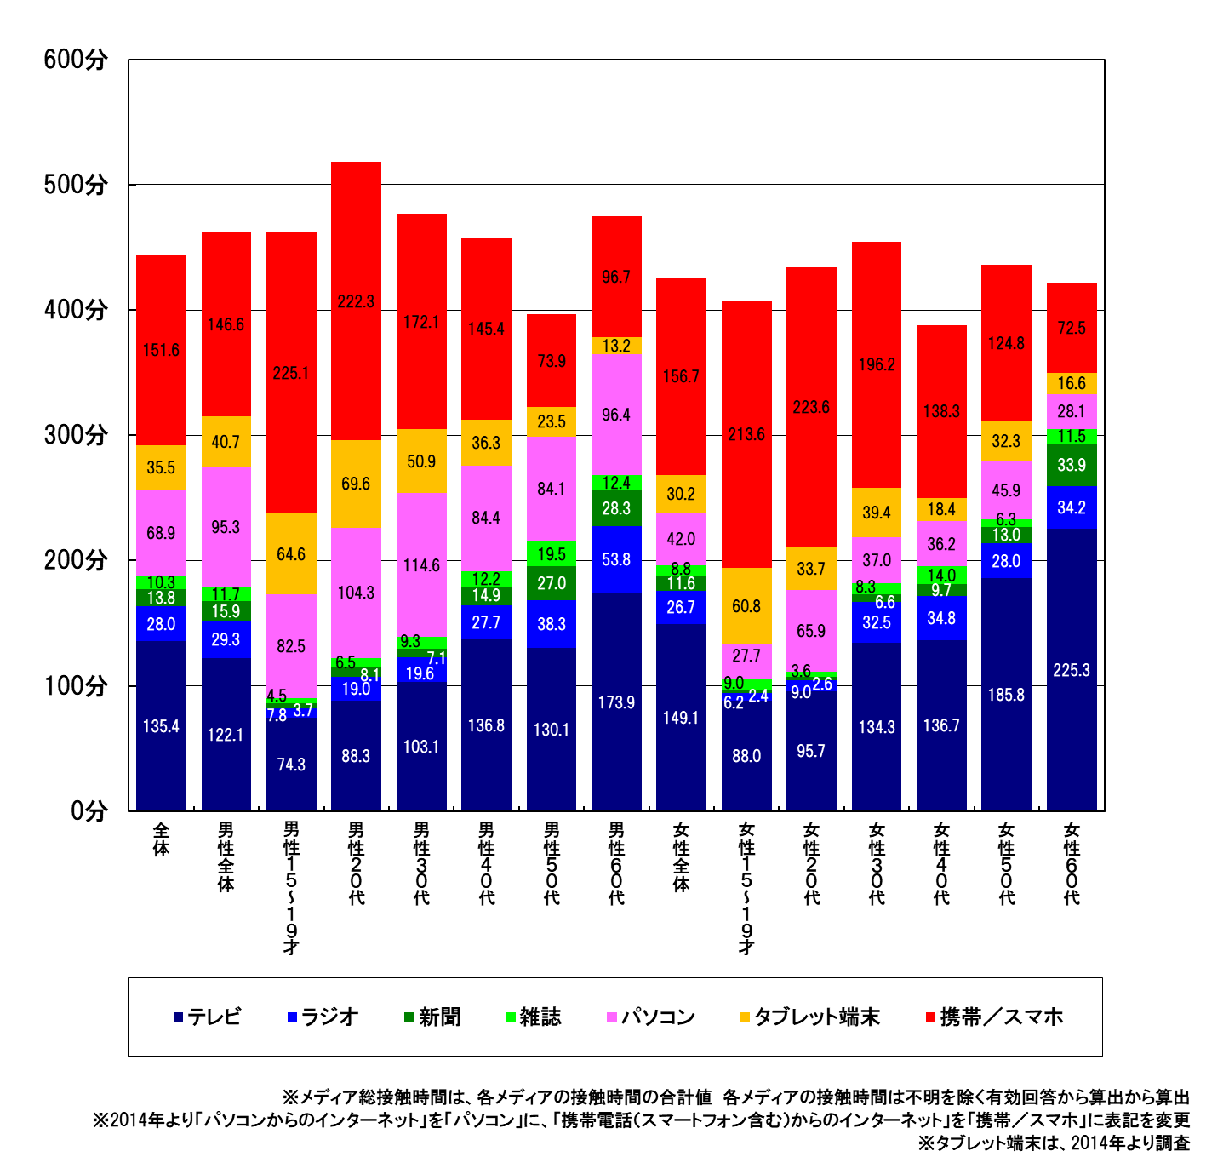
性年代別メディア総接触時間(１日あたり・週平均 2023年)

Slide 10
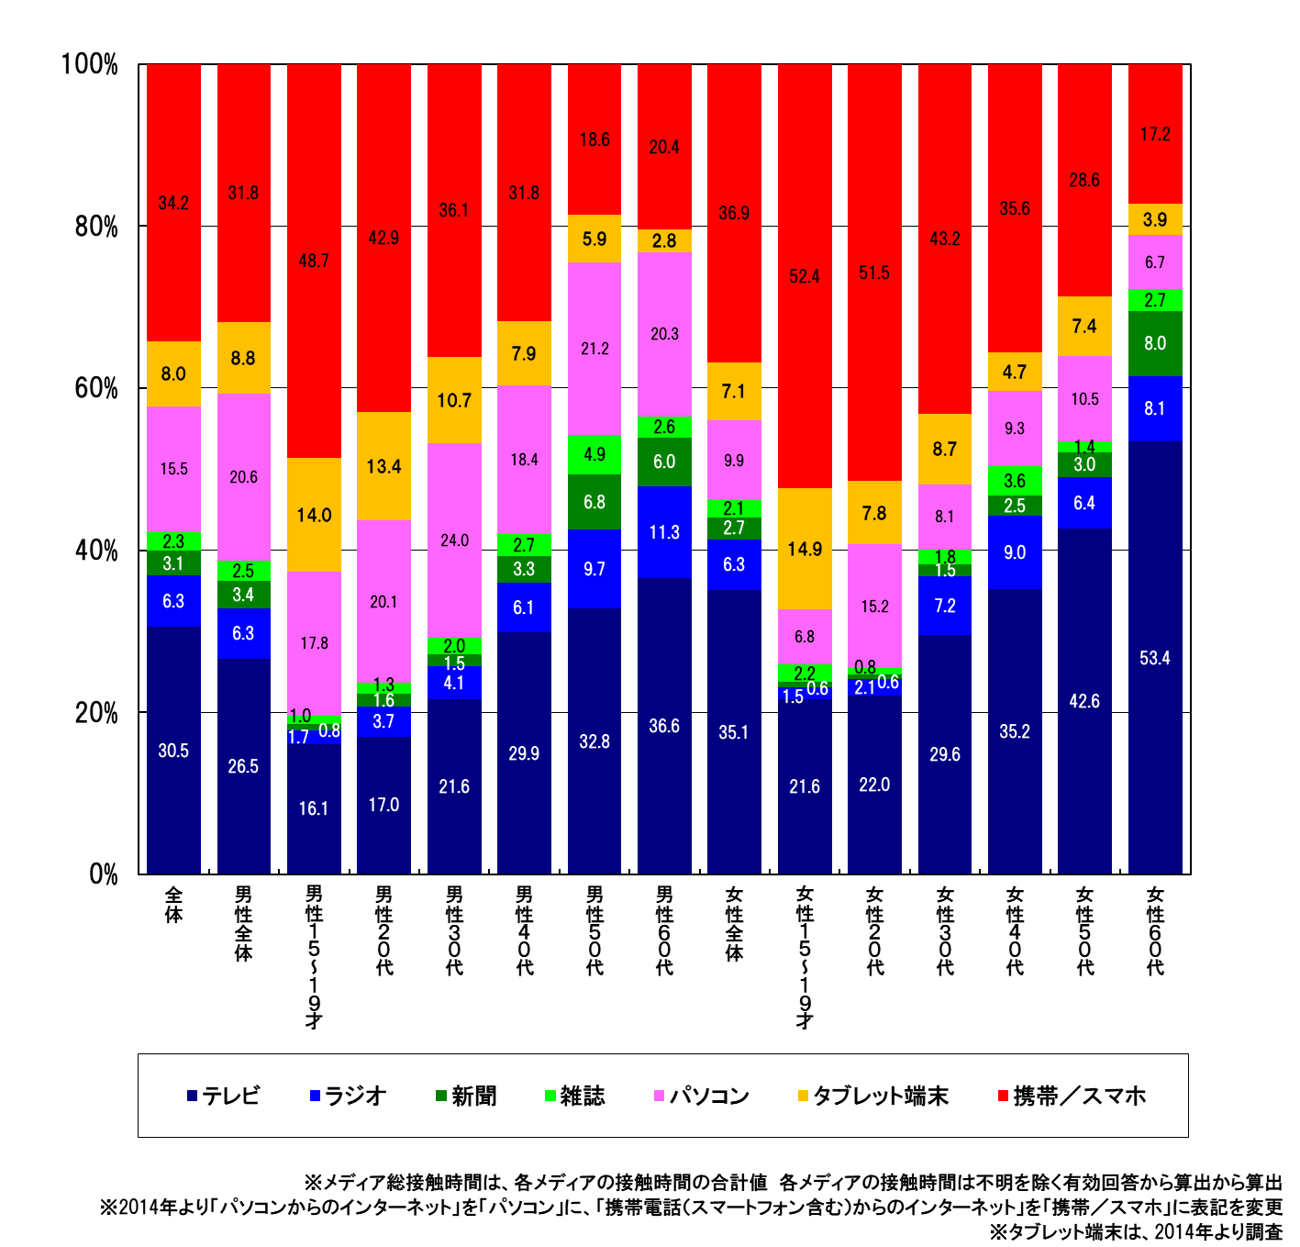
性年代別メディア総接触時間の構成比(1日あたり・週平均 2023年)

